Slide 1
2016180037 임건호 2016182019 성기홍 2015182003 권호민 지도교수 : 정내훈
시간의 마녀 < Witch of Time >
중간 발표 자료
2021년도 졸업작품 중간 발표 자료

Slide 2
I N D E X
게임 개요
게임 방법
기술적 요소 및 중점 연구 분야
구성원의 역할 분담
개발 내용
문제점 및 보완책
향후 개발 일정
데모 시연

Slide 3
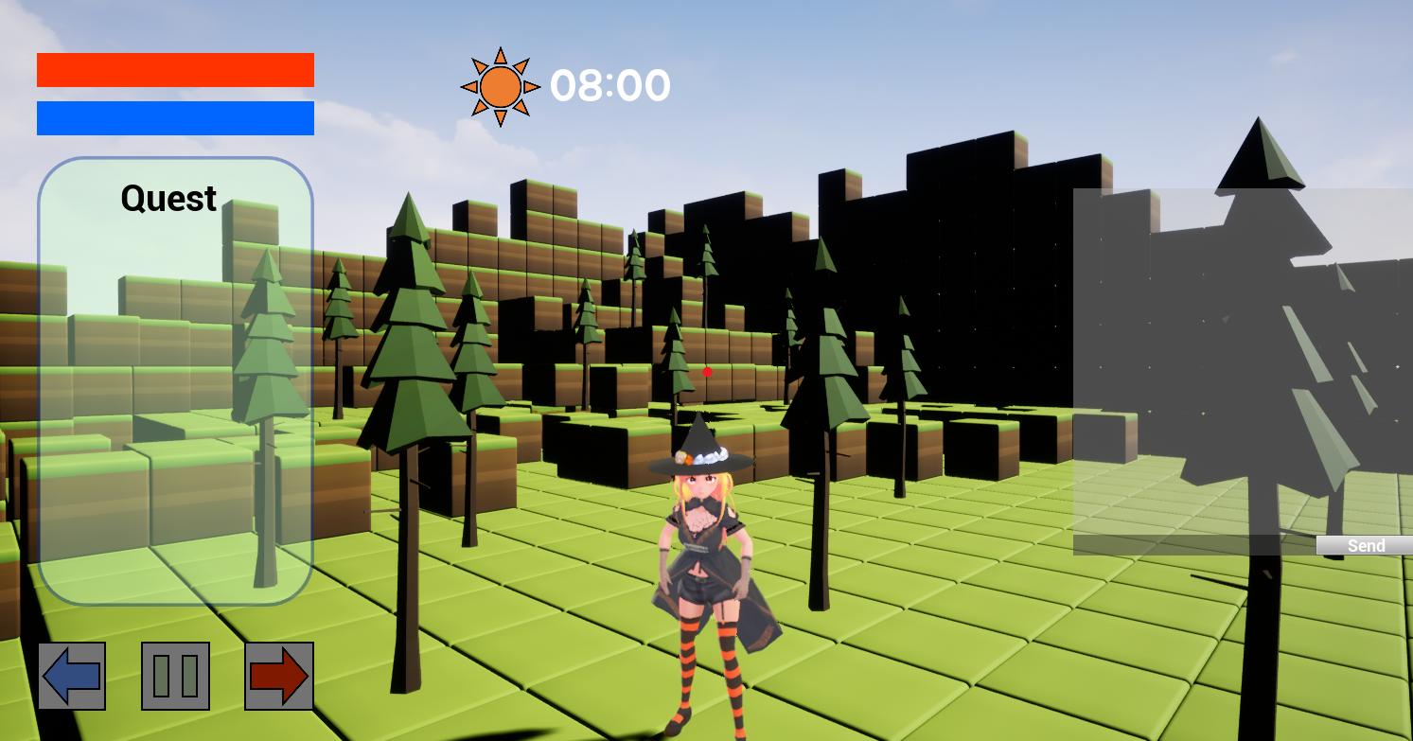
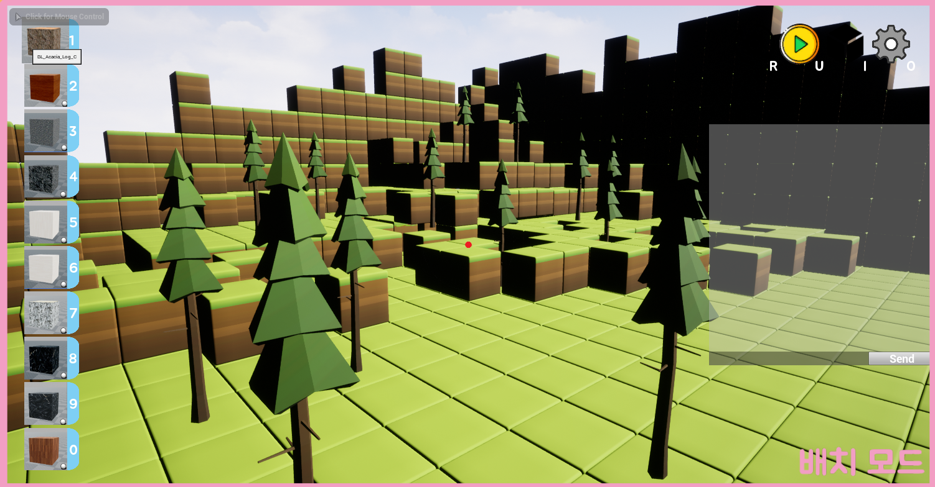
1. 게임 개요
싱글 플레이와 멀티 플레이 가능. 싱글 플레이의 경우 - 멀티 플레이의 가이드 라인 느낌. - 목적 달성을 방해하는 함정과 몬스터. - 시간 마법을 활용한 함정 해결. - 3인칭 시점의 게임 플레이. 멀티 플레이의 경우 - 여러 플레이어가 동시에 맵 제작. - 원하는 블록을 배치. - 원하는 블록의 커맨드 구현. - 만든 맵에서 게임 플레이.

Slide 4
2. 게임 방법
플레이 모드
메이커 모드
WASD : 캐릭터 이동 마우스 드래그 : 캐릭터 시선 이동 Spacebar : 점프 F : 상호작용 마우스 우 클릭 : 타겟 지정 Q : 시간 감속 E : 시간 가속 M : 타이틀 화면
WASD : 카메라 이동 Ctrl : 카메라 하강 Spacebar : 카메라 상승 R : 커맨드 모드와 배치 모드 전환 U : 테스트 모드와 배치 모드 전환 I : 블록 인벤토리 O : 옵션 창 M : 타이틀 화면

Slide 5
3. 기술적 요소 및 중점 연구 분야
시간 마법 시간 마법을 사용할 때 변화되는 모습을 부드럽게 연결되도록 구현
실시간 데이터 공유 같은 공간에서 여러 플레이어가 동시에 맵을 제작할 수 있도록 실시간 데이터 공유가 가능하도록 구현
언리얼과 서버와의 연동 C++을 활용한 서버 제작으로 멀티 플레이가 가능하도록 구현
맵 에디터 제작 플레이어 친화적인 UI 제공으로 쉽고 간단하게 게임상에서 맵 제작이 가능하도록 구현

Slide 6
4. 구성원의 역할 분담
임 건 호 | 성 기 홍 | 권 호 민
메인 기획 SUB 클라이언트 프로그래밍 전반적인 일정 조율 게임 내 대부분의 리소스 확보 캐릭터 제작 및 이동 구현 및 조정 블록 기획 및 구현 UI 기획 및 제작 타이틀 화면 제작 게임 맵 제작 기획 문서 및 발표 문서 작성 | 메인 클라이언트 프로그래밍 핵심 게임 로직 제작 맵 에디터 핵심 기능 제작 블록 및 캐릭터 클래스 기본 설계 효율적인 작업을 위한 시스템 설계 특수 블록 기능 구현 블록 배치 및 삭제 구현 커맨드 블록 기능 및 적용 구현 인벤토리와 커맨드 블록 UI 등의 기능 구현 맵 저장 및 불러오기 구현 | 서버 프로그래밍 기본 서버 구조 작성 채팅 기능 및 UI 제작 서버를 통해 블록 배치 및 삭제 공유 플레이어 정보 공유 서버를 통해 각 클라이언트 간 블록 배치 기능을 이용한 맵 로드

Slide 7
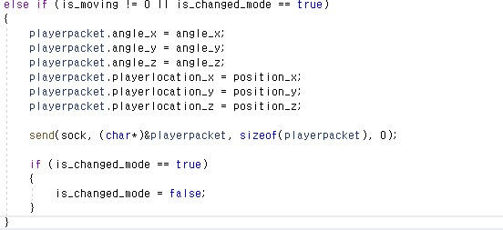
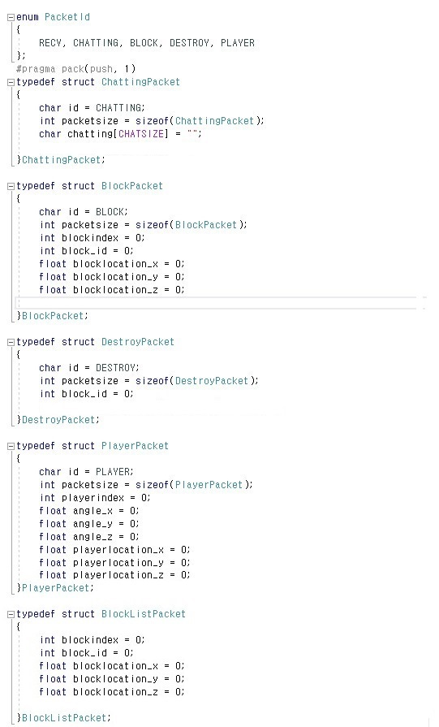
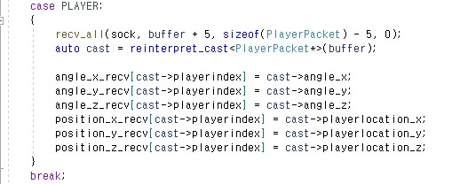
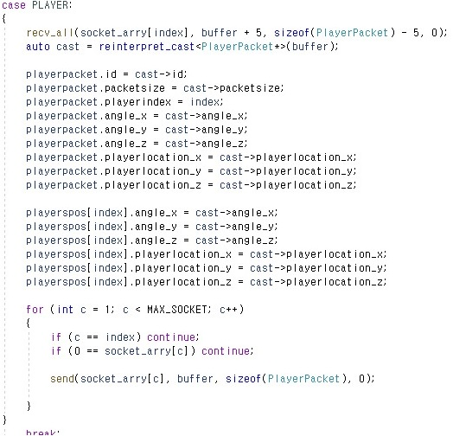
5. 개발 내용
클라이언트
Send
패킷
구조체
패킷 관련
패킷에 들어가야 하는 내용을 넣은 후 각각 클라이언트 및 서버에서 Send, Recv를 통해 서버에 정보 저장 및 클라이언트 <-> 서버 간 패킷 교환을 하였다.
패킷의 내용을 구조체화 하여 관리 및 사용을 쉽게 하였다. 용도에 따라 채팅 패킷, 블록 패킷, 블록 삭제 패킷, 플레이어 패킷 등으로 나누어 사용하였다.
클라이언트
Recv
서버
Send, Recv

Slide 8
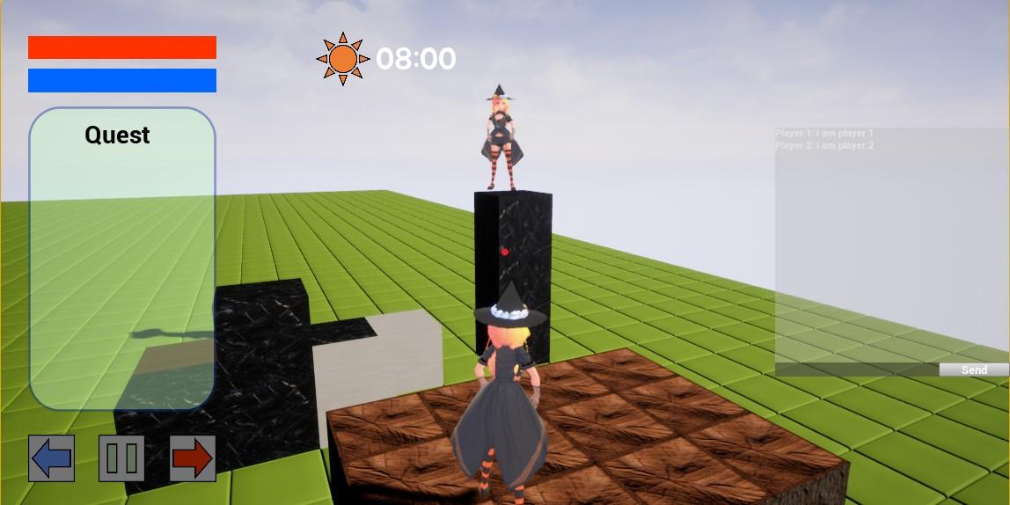
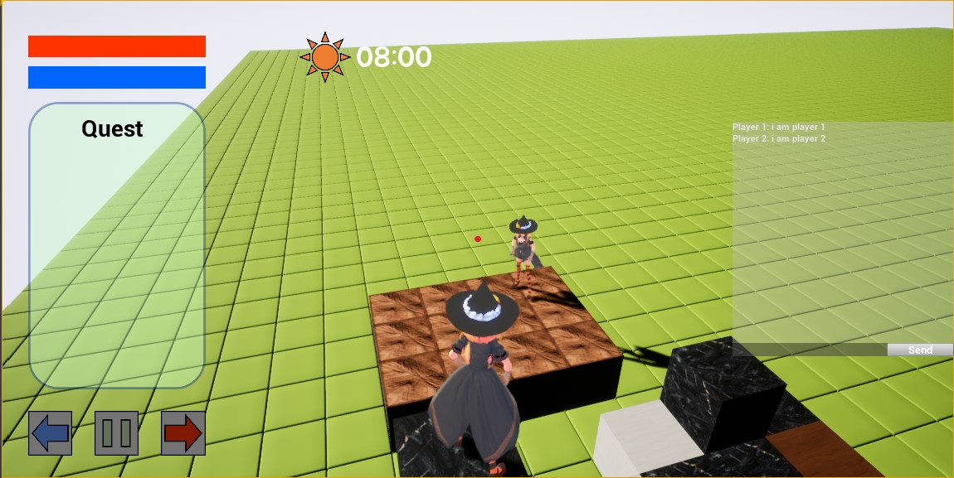
5. 개발 내용
1번
클라이언트
클라이언트 <->서버 간 Send, Recv로 패킷 교환을 한 후 각각의 1번, 2번 클라이언트의 모습에서 블록의 배치, 플레이어의 위치, 채팅 등이 적용된 모습을 볼 수 있다.
2번
클라이언트

Slide 9
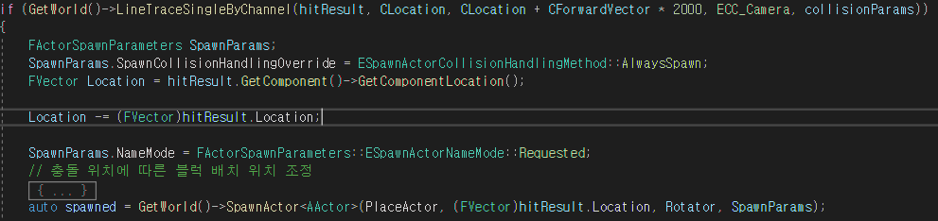
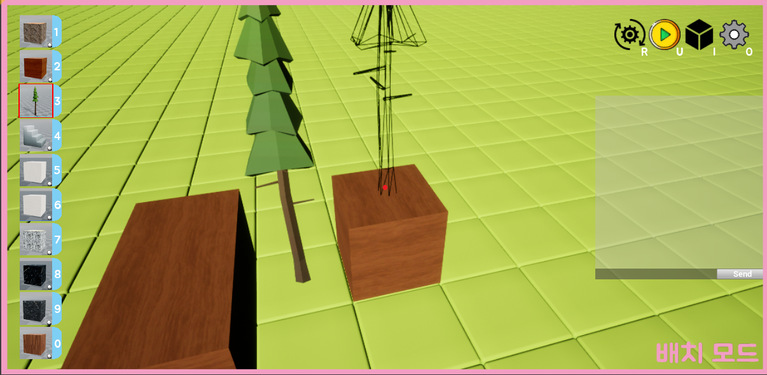
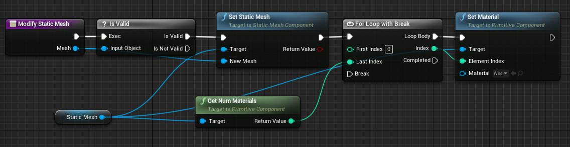
5. 개발 내용
블록 배치 / 삭제
LineTrace를 사용하여 광선의 충돌 위치를 바탕으로 블록이 배치될 위치를 조정한 뒤 해당 위치에 블록을 생성, 삭제도 동일한 방식으로 처리 배치될 블록의 Static Mesh를 가져와서 해당 Mesh를 가지며, wire material을 사용하는 더미 블록을 가이드로 생성

Slide 10
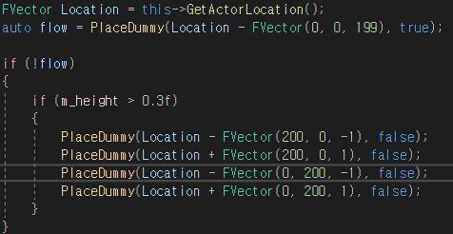
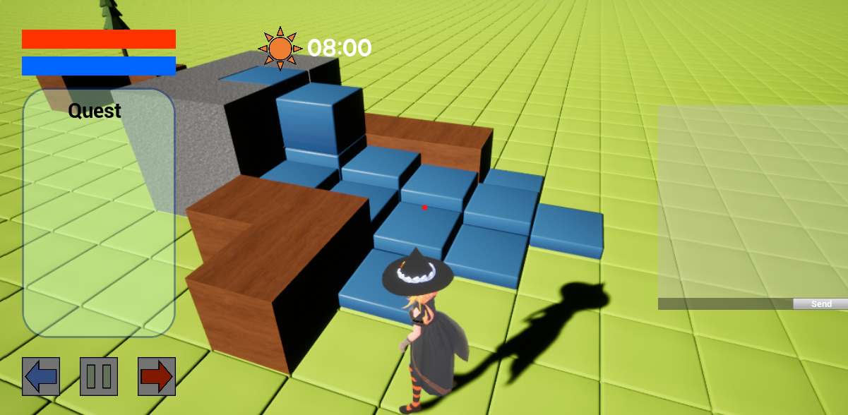
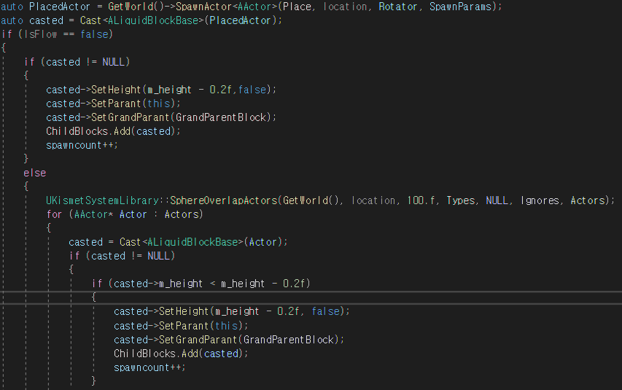
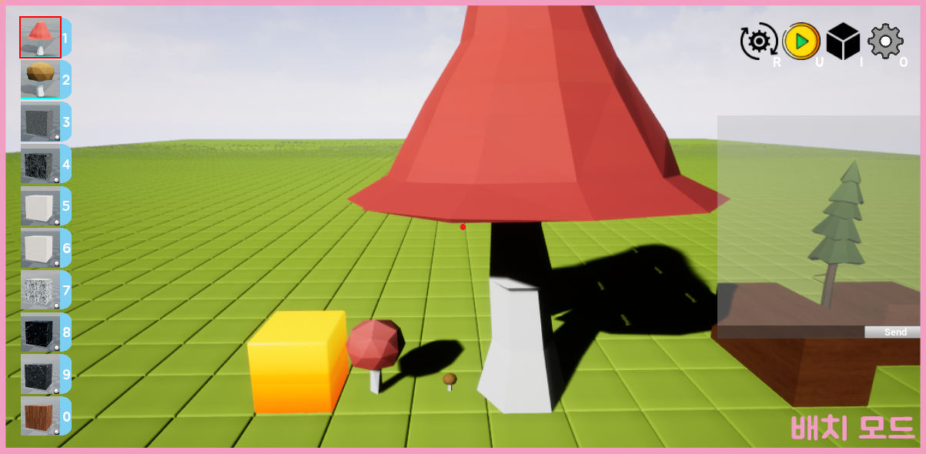
5. 개발 내용
특수 블록 구현
블록의 아래, 전후좌우 방향에 부모보다 높이가 낮은 블록을 복사하여 생성해 유체 블록을 구현 부모 블록이 주변의 열원 블록 등으로 사라지면 더미들은 일정 시간이 지난 뒤 차례로 삭제됨. 이 외에 주변에 열을 가해서 상변환을 일으키는 열원 블록, 시간 마법을 적용하여 메쉬를 변환시킬수 있는 블록 등이 존재

Slide 11
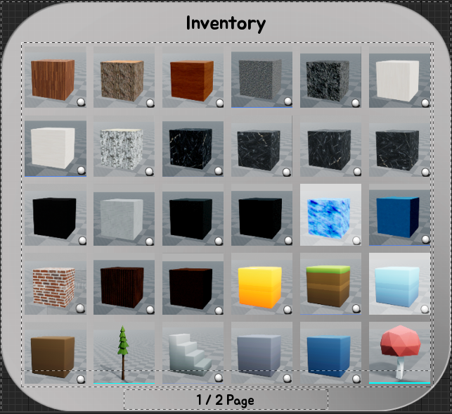
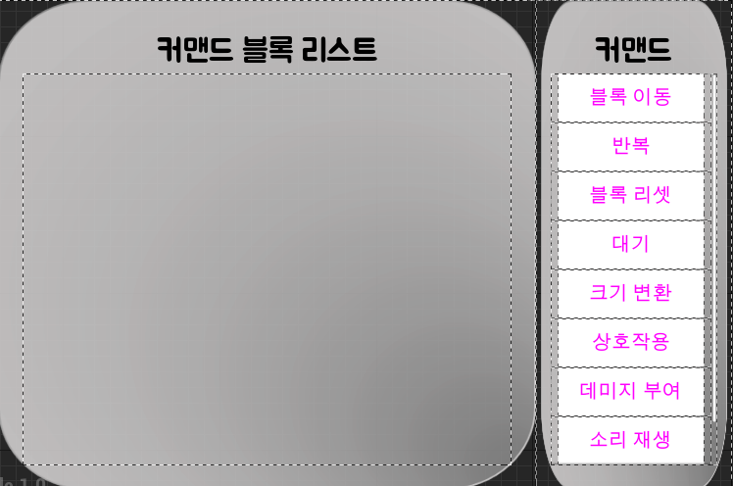
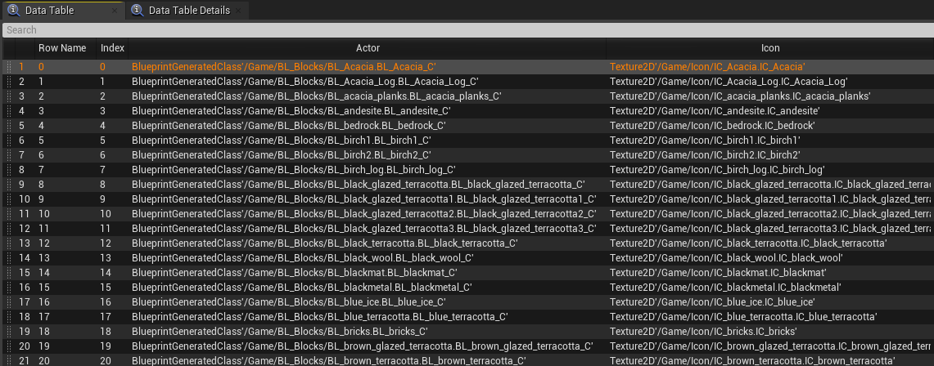
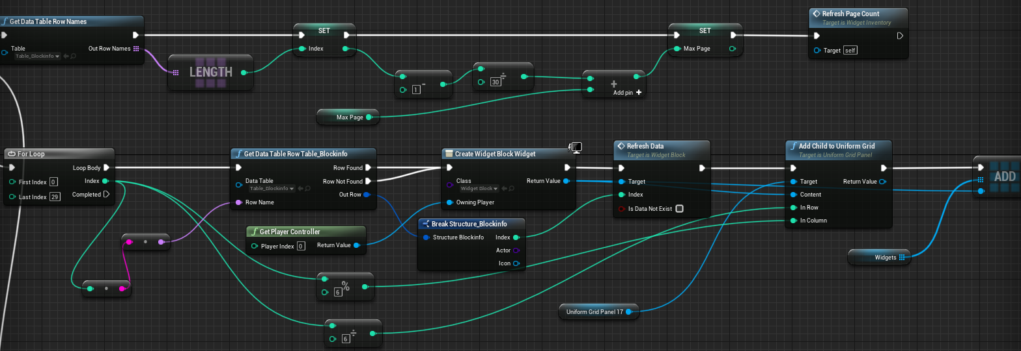
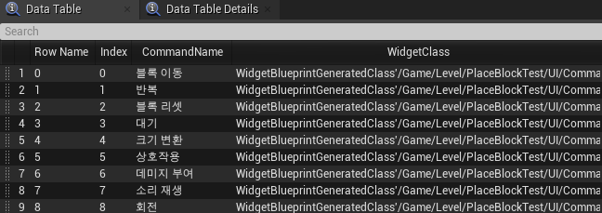
5. 개발 내용
작업 효율화
블록과 커맨드 블록 추가 작업의 효율성을 위해 데이터 테이블을 통하여 블록을 관리 인벤토리와 커맨드 블록 위젯 등에서 데이터 테이블의 모든 내용을 읽어와서 위젯의 내용을 생성

Slide 12
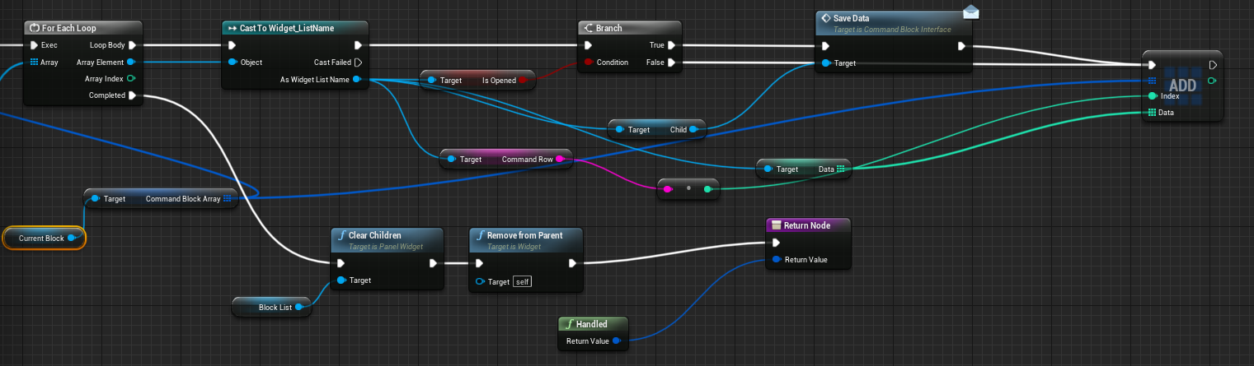
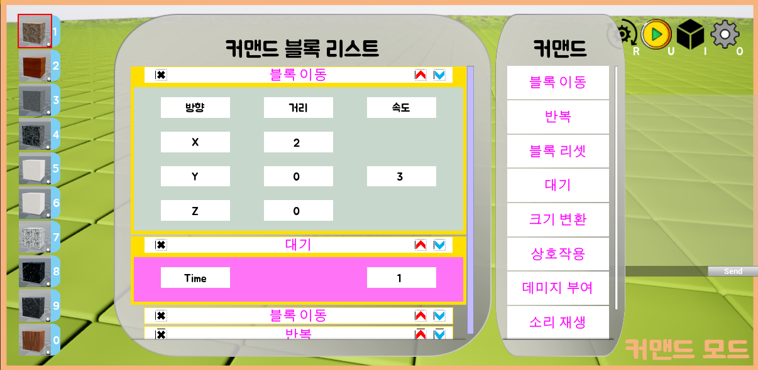
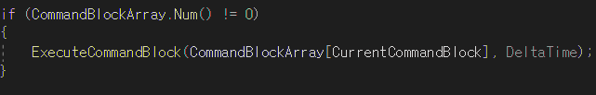
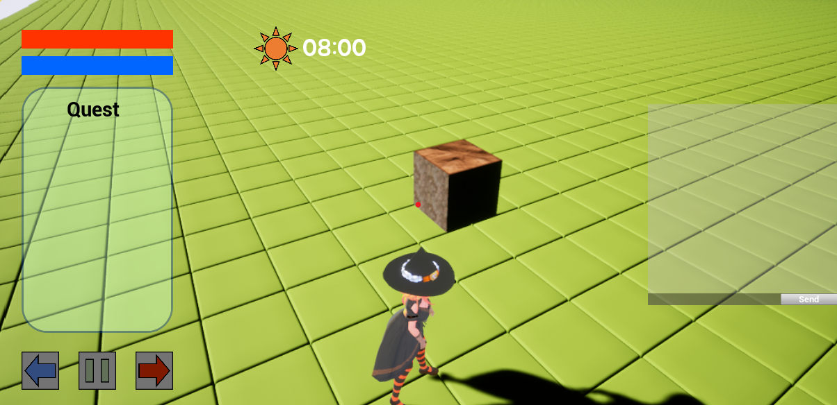
5. 개발 내용
커맨드 블록
UI 위젯에 커맨드 블록과 설정값을 입력한 후 창을 닫을 때 블록에 커맨드 블록이 Array 형태로 저장됨 플레이 모드로 들어가면 블록은 Array에서 커맨드 블록을 하나씩 꺼내서 블록의 기능을 실행

Slide 13
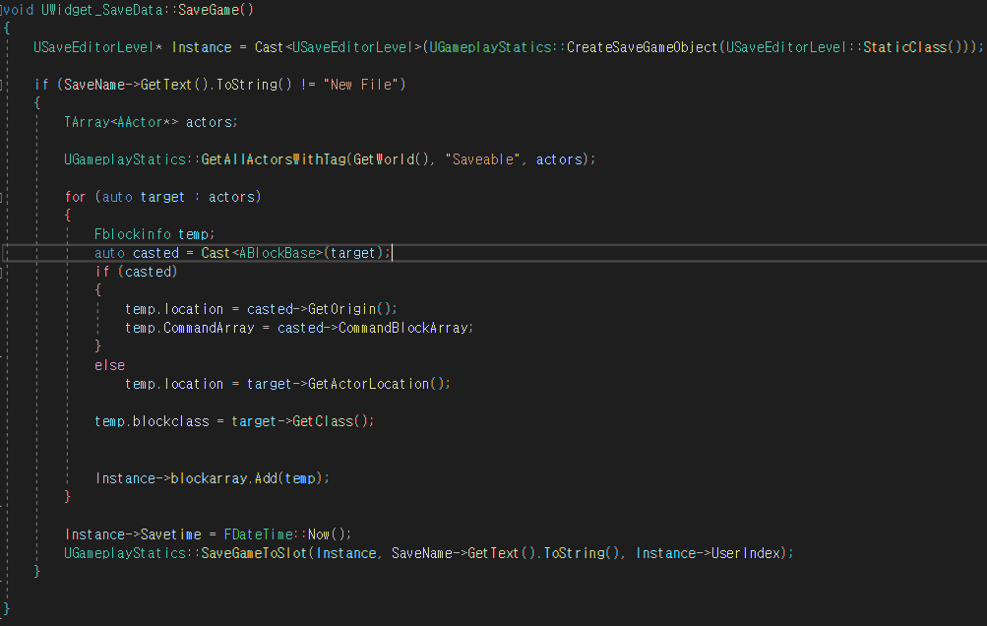
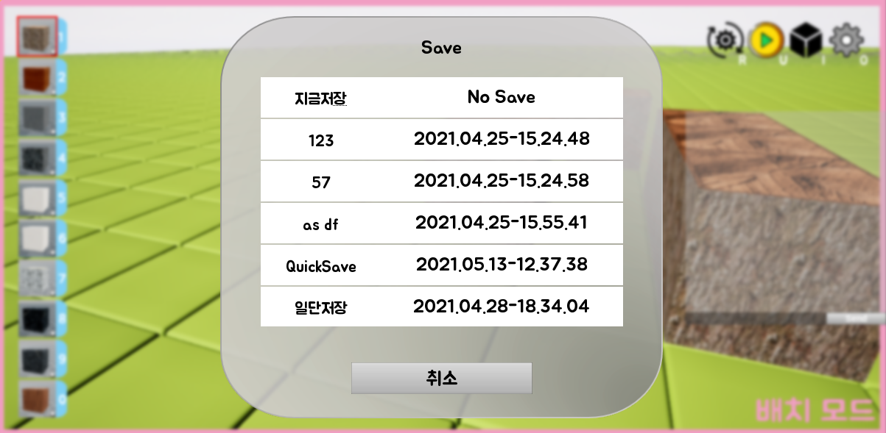
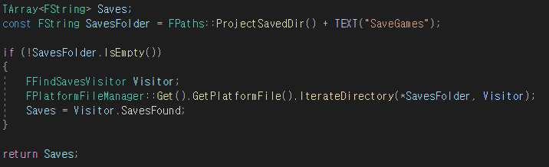
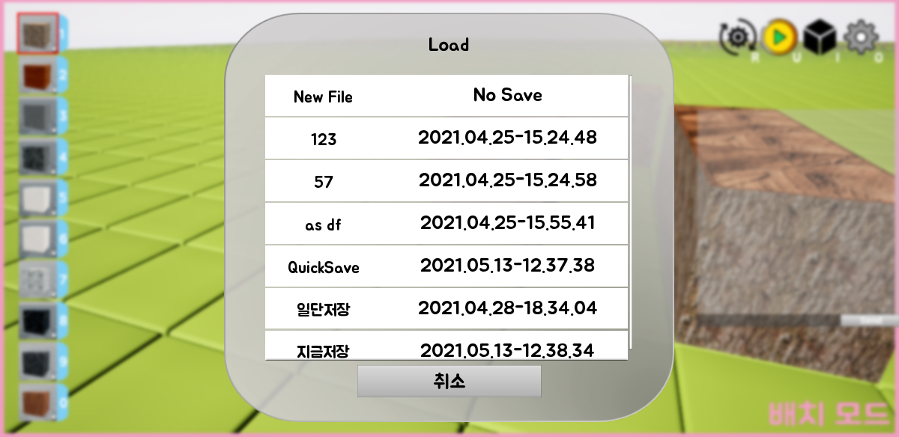
5. 개발 내용
세이브 로드
저장시에 레벨에 배치된 액터들 중 Saveable Tag를 가진 액터를검사하여 배치된 액터의 클래스와 위치, 커맨드 블록 등을 저장 로드시에 저장된 파일에서 액터의 정보를 읽어와 레벨에 배치 세이브의 리스트는 세이브 폴더의 모든 파일을 검색하여서 생성

Slide 14
6. 문제점 및 보완책
시간 마법
서버 관련
문제점 - 다른 작업에 비하여 우선순위에서 밀림. - 진척 상황이 매우 낮음. 보완책 - 다른 작업들이 거의 끝난 만큼 진행하면 됨.
문제점 - 전체적인 서버 관련 구현 속도가 매우 느림 - 진척 상황이 매우 낮고 각종 버그 존재 보완책 - 꾸준한 시간 투자 - 지도교수님 및 팀원들과 상담

Slide 15
7. 향후 개발 일정
 | 5월 |  |  |  | 6월 |  |  |  | 7월 |  |  |  | 8월
시간 마법
시간 변화 구현
커맨드 추가
몬스터 추가 AI 구현
퀘스트 부여 게임 클리어
플레이 맵 제작
사운드 및 이펙트
테스트 및 버그 수정
임건호
성기홍
권호민
모두

Slide 16
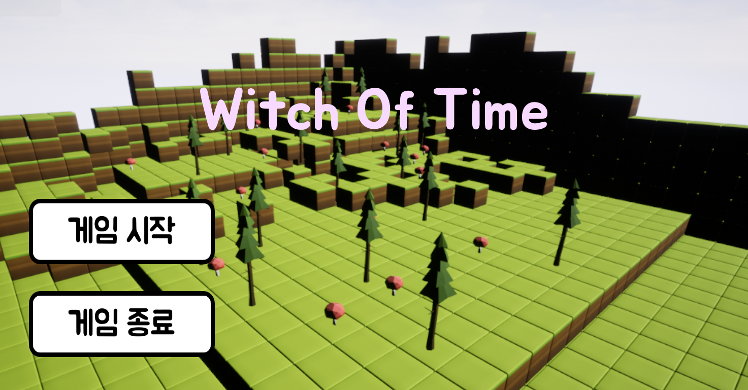
8. 데모 시연

